Slide 1
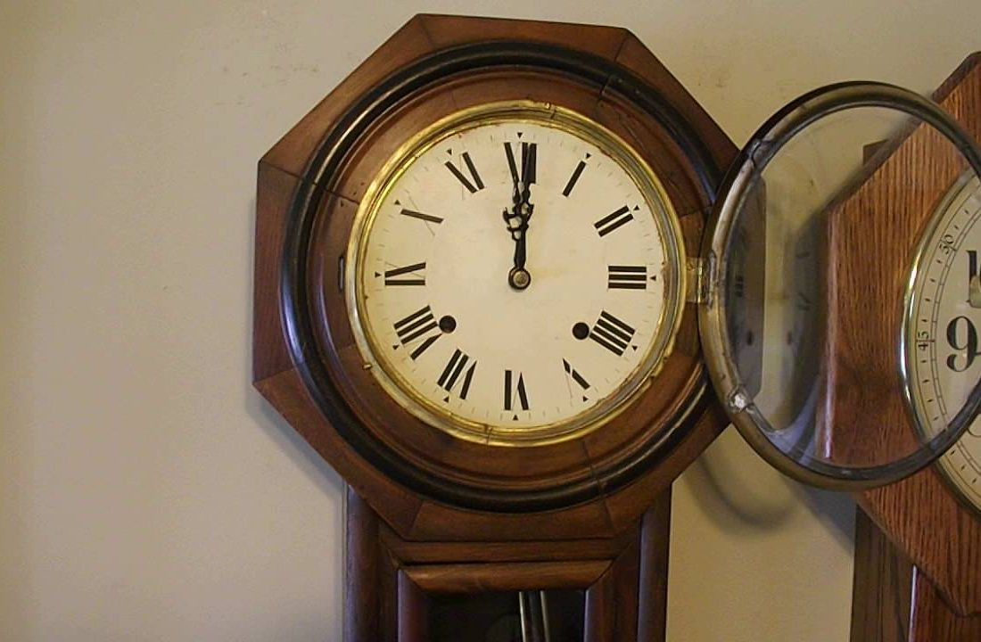
স্বাগতম

Slide 2
পরিচিতি
শ্রেণিঃ নবম-দশম
বিষয়ঃ পদার্থবিজ্ঞান
অধ্যায়ঃ দ্বিতীয়(গতি)
পৃষ্ঠাঃ ২৯
মোঃ মারুফুল হক
বি এস সি ,সম্মান(গণিত ),এম এস সি (গণিত ), বি এড
বঙ্গবাসী মাধ্যমিক বিদ্যালয়,খালিশপুর,খুলনা
মোবাইলঃ01929668146
Email marufulhoque311@gmail.com

Slide 3
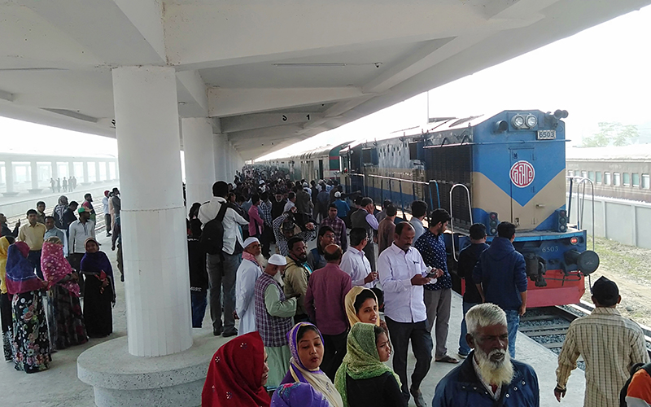
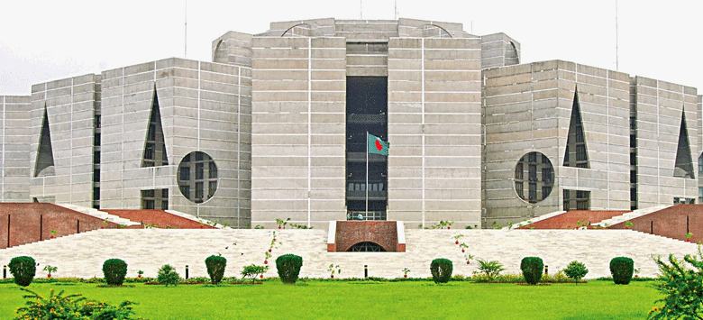
?
খুলনা
খুলনা হতে ঢাকার দূরত্ব কত?
ঢাকা

Slide 4
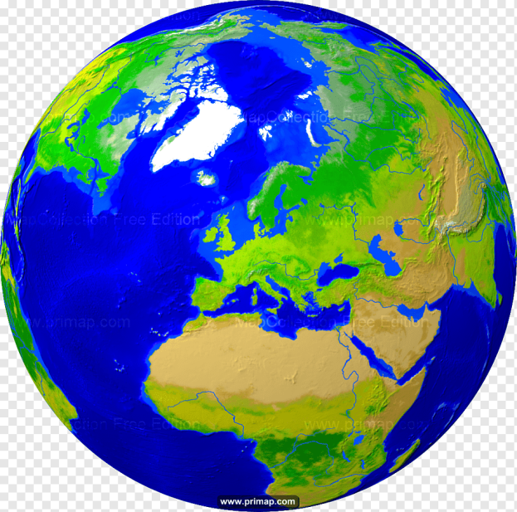
?
সূর্য
পৃথিবী ও সূর্যের মধ্যবর্তী দূরত্ব কত?
পৃথিবী

Slide 5
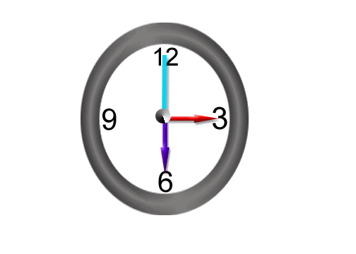
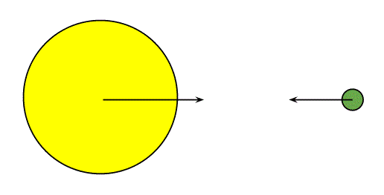
মহাবিশ্বে এমন কিছু আছে, যা পরিমাপ করা যায় না?
যা কিছু পরিমাপ করা যায়-তাই রাশি।

Slide 6
স্কেলার রাশি ও ভেক্টর রাশি

Slide 7
শিখনফল
এ পাঠ শেষে শিক্ষার্থীরা –
স্কেলার রাশি চিহ্নিত করতে পারবে।
ভেক্টর রাশি ব্যাখ্যা করতে পারবে।
ভেক্টর রাশির নির্দেশনা ব্যাখ্যা করতে পারবে।

Slide 8
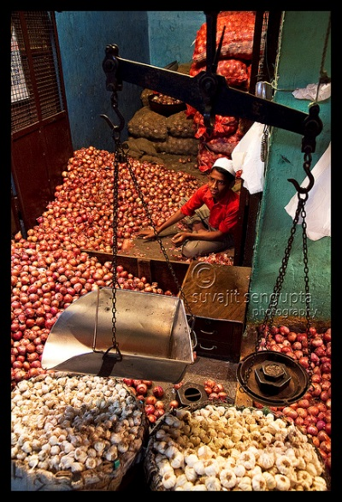
দাঁড়িপাল্লা
৩ কেজি পেঁয়াজ মাপা হবে

Slide 9
দাঁড়িপাল্লায় আমরা পদার্থের কি মাপতে পারি?
ভর মাপার সময় দোকানি কি বলতে পারে, ৩ কেজি উত্তর দিক?
শুধু মানের দরকার হয়, দিক দরকার হয় না।
ভর স্কেলার রাশি।

Slide 10
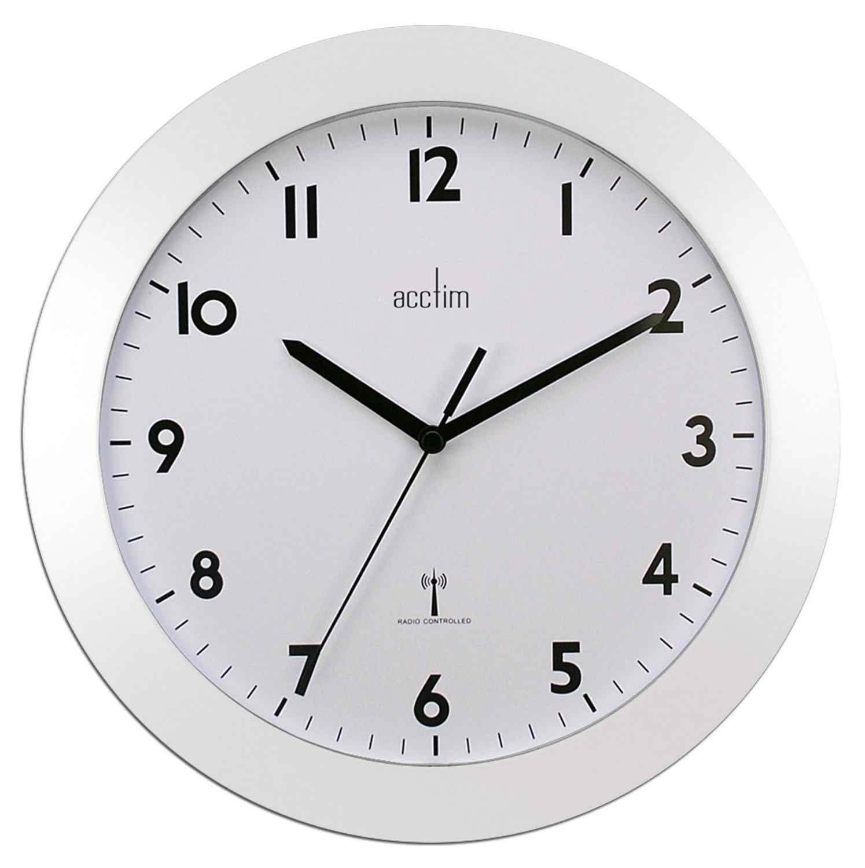
১০ টা ১০ পশ্চিম দিক?
ঘড়িতে কয়টা বাজে?
দিক বলার প্রয়োজন হয় না।

Slide 11
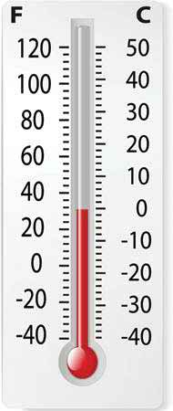
থার্মোমিটারটিতে তাপমাত্রা কত?
দিক বলার দরকার আছে?

Slide 12
দুরত্ব মাপতে দিক বলার দরকার হয় ?
তোমার কাপড় কিনতে গেলে দোকানদার মাপার পর কি বলে?

Slide 13
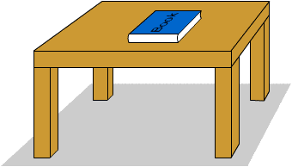
সরণ ভেক্টর রাশি
১০ মিটার
যদি বই টি ৮ মিটার সরানো হয়, আর দিক বলা না হয়?

Slide 14
বেগ হল সরণের হার।

Slide 15
ত্বরণ = $\frac{বেগ পরিবর্তন}{সময়}$
ত্বরণ পরিবর্তনের বেগের হার।

Slide 16
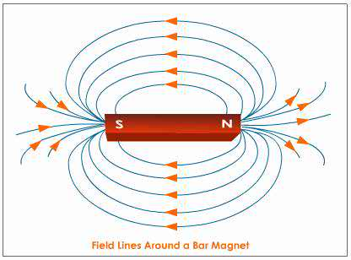
চৌম্বকক্ষেত্র

Slide 17
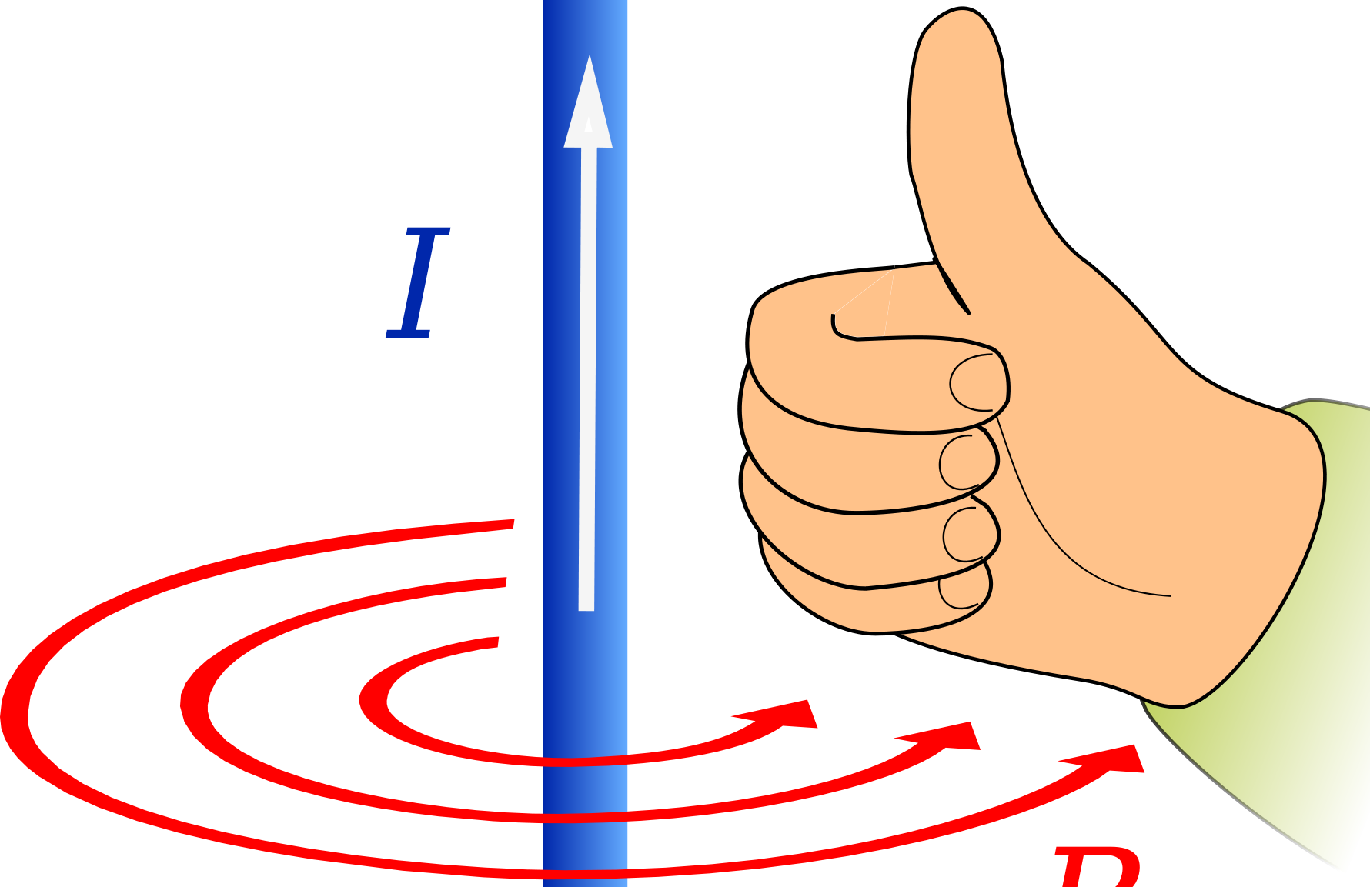
তড়িৎ সম্পর্কিত সবই ভেক্টর রাশি।

Slide 18
জোড়ায় কাজ
স্কেলার রাশি ও ভেক্টর রাশির মধ্যে ৩ টি পার্থক্য লিখ?

Slide 19
একক কাজ
চার টি স্কেলার রাশির নাম লেখ।

Slide 20
পাঠ মূল্যায়ন
১। রাশি কত প্রকার?
# রাশি দুই প্রকার।
২। তড়িৎতীব্রতা কি রাশি?
# তড়িৎতীব্রতা ভেক্টর রাশি
৩। আয়তন কি রাশি?
# আয়তন স্কেলার রাশি।
৪। সরণ ১০০মিটার উত্তর দিক- এর অর্থ কি?
# এর অর্থ ১০০ মিটার উওর দিকে সরানো হয়েছে।

Slide 21
বাড়ির কাজ
বেগ ও ত্বরণের মধ্যে সম্পর্ক স্থাপন করলে তা স্কেলার না ভেক্টর রাশি হবে তোমার মতামত দাও।

Slide 22
এই অধ্যায়ের গুরুত্ত্বপূর্ণ শব্দ
স্কেলার রাশি
ভেক্টর রাশি

Slide 23
সুন্দর সহযোগিতার জন্য সবাইকে ধন্যবাদ

